Slide 1
Projet boutique en ligne
2020-2021 Lisa Foret

Slide 2
Plan
Introduction
Présentation
Objectifs
RGPD
Technologies utilisées
Principe de fonctionnement de Symfony
MVP
Gestion utilisateurs
Sécurité Native
Organisation du projet
Conception & Développement
MCD/MLD
Création de la base de données
Maquettes
Explications du code
Démo
Axes d’améliorations
Conclusion

Slide 3
Introduction
Présentation
Boutique en ligne
Caveau
Futur projet Site Web
Expédier du vin aux client et garder contact

Slide 4
Introduction
Objectifs
Utilisateur
S’inscrire, se connecter et se déconnecter
Liste des produits
Ajouter au panier
Payer
Facture
Profil
Administrateur
Ajouter, modifier, supprimer, désactiver un produit
Historique et gestion des commandes

Slide 5
Introduction
Objectifs
Système de tri par prix
Système de filtre par catégorie
Mailer
Système de disposition des produits
Version anglais

Slide 6
Introduction
Règlement Général sur la Protection des Données
Applicable depuis 2018
Encadre le traitement des données personnelles
Commission Nationale de l’Informatique et des Libertés veille au respect et à l’application conforme du RGPD
S’applique à tous les organismes sur le territoire de l’UE ou dont l’activité cible des personnes se trouvant sur le territoires de l’UE
Licéité du traitement
Finalité du traitement
Minimisation des données
Protection particulière de certaines données
Conservation limitée des données
Obligation de sécurité
Transparence
Droits des personnes

Slide 7
Introduction
RGPD dans le projet
Collecte des données essentielles
Aucune donnée sensible collectée
Droit de suppression du compte
Conditions générales d’utilisation
Conservation des factures

Slide 8
Technologies utilisées
Langages:
PHP
HTML & CSS
JS
Outils supplémentaires
Visual Studio Code
Git
Jmerise
Adobe XD
Laragon
API, Librairies & Framework
Stripe API
Jquery
Bootstrap
Symfony
Twig
Doctrine
Composer

Slide 9
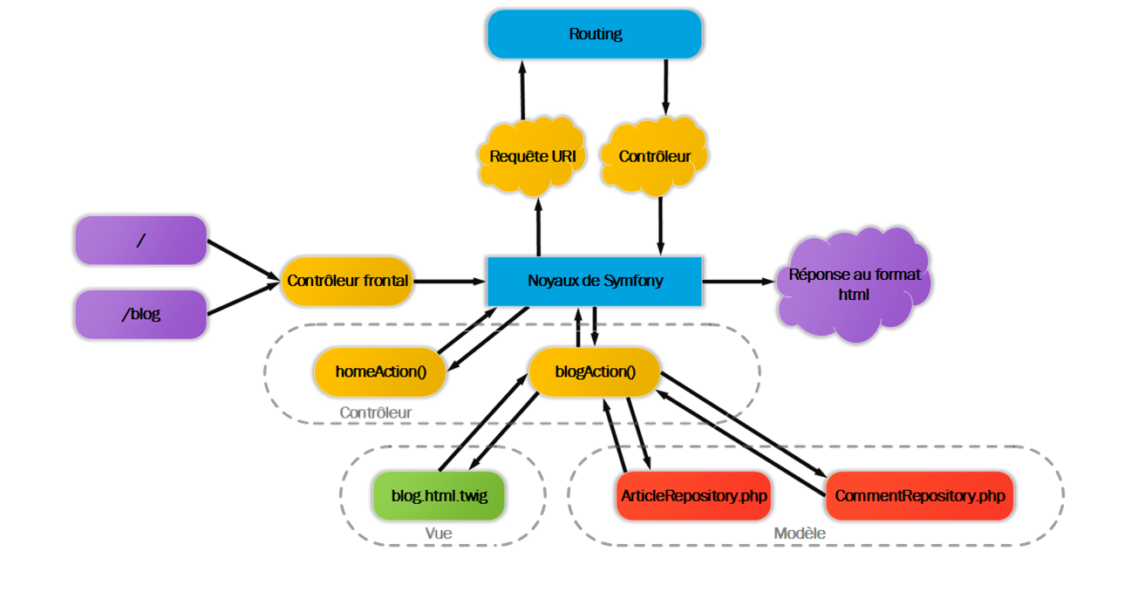
Principe de fonctionnement de Symfony
MVC

Slide 10
Gestion des utilisateurs
Principe de fonctionnement de Symfony
« php bin/console make:user »
« php bin/console make:registration-form »
« php bin/console make:auth »
Fichier Security. yaml
ARGON2
Authentification
Anonyme
Formulaire de connexion
Se déconnecter
Autorisation

Slide 11

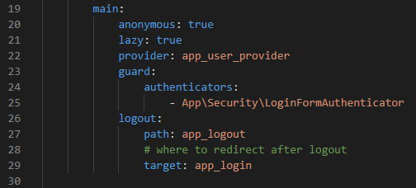

Gestion des utilisateurs
Principe de fonctionnement de Symfony
Fichier Security. yaml
ARGON2
Authentification
Autorisation

Slide 12
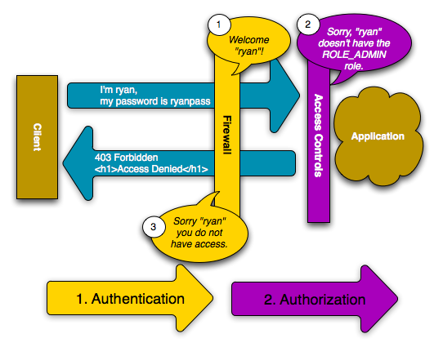
Authentification & Autorisation
Principe de fonctionnement de Symfony

Slide 13
Faille XSS ou Cross Site Scripting
Principe de fonctionnement de Symfony
Injection de contenu dans une page
Echappement de données avec Twig
Contraintes de validation (formulaire)

Slide 14
Injection SQL
Principe de fonctionnement de Symfony
Injection de code SQL
Requêtes préparées de doctrine

Slide 15
Faille CSRF Cross Site Request Forgery
Principe de fonctionnement de Symfony
Consiste à faire exécuter à une victime une requête HTTP à son insu
Token CSRF : chaine de caractère hashée, aléatoire et unique
En session
Dans le formulaire
Dans le serveur

Slide 16
Organisation du projet
Définir le cahier des charges
Lister les fonctionnalités
Trier les fonctionnalités (MVP)
MCD
Maquettes
Coder les parties essentielles
Agile / MoSCoW

Slide 17
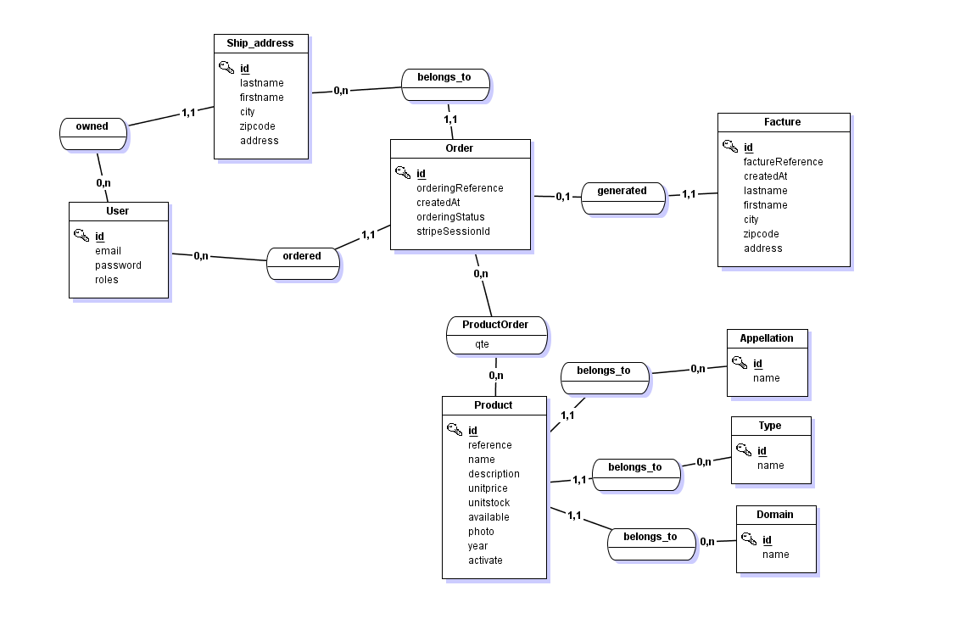
MCD
Développement & Conception

Slide 18
Création de la base de données
Développement & Conception
Doctrine : Object Relational Mapping
Création de la base de données
« php bin/console make:entity ».
« php bin/console doctrine:schema:update --force »
Requêtes simplifiées avec le « query builder » en DQL

Slide 19
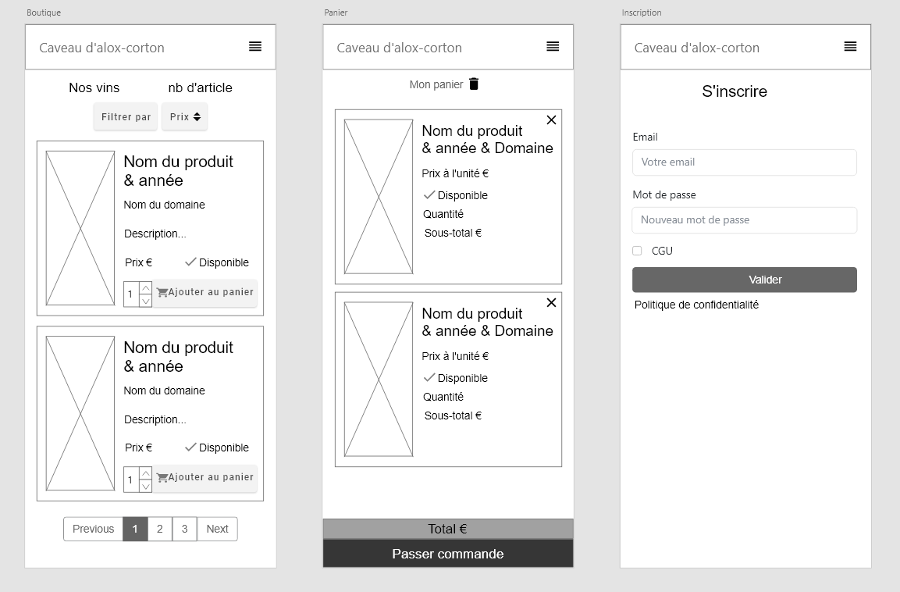
Maquettes
Développement & Conception

Slide 20
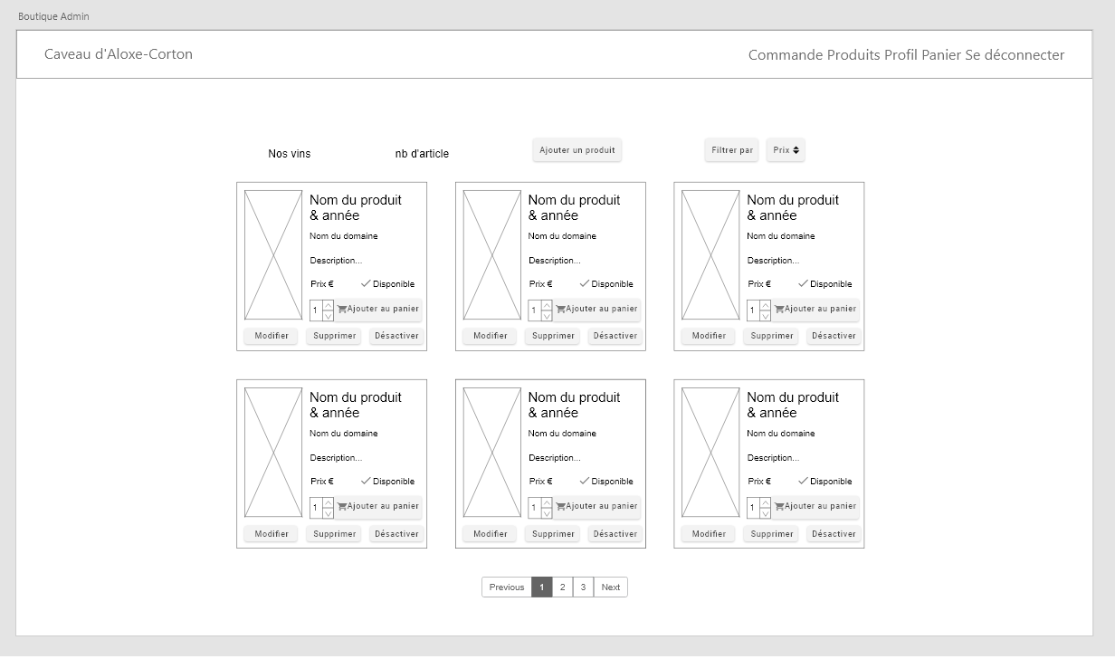
Maquettes
Développement & Conception

Slide 21
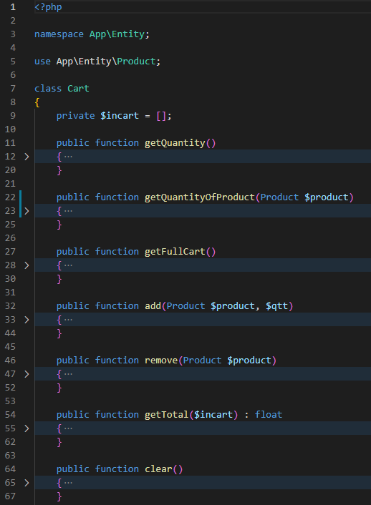
Entité Cart

Slide 22
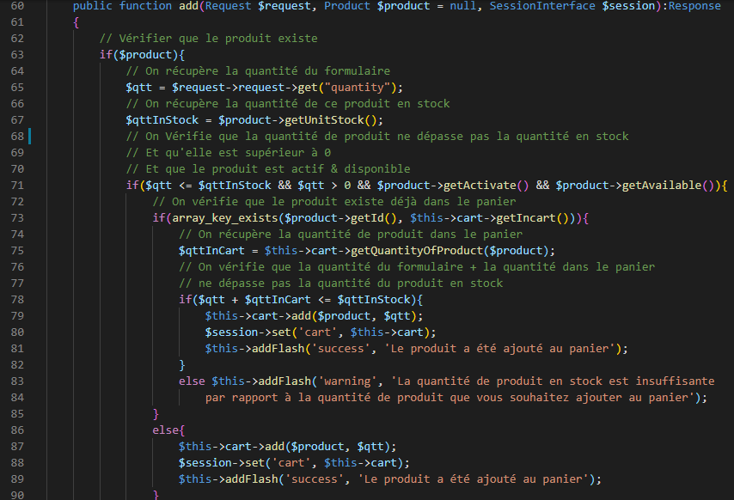
Panier

Slide 23
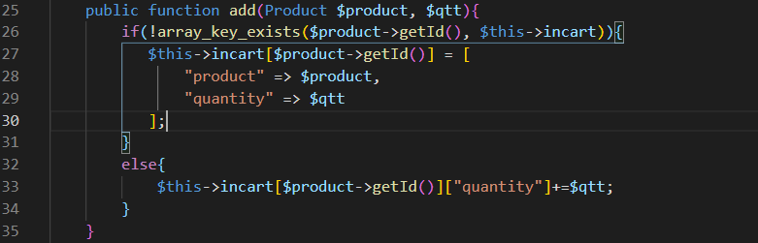
Entité Cart

Slide 24
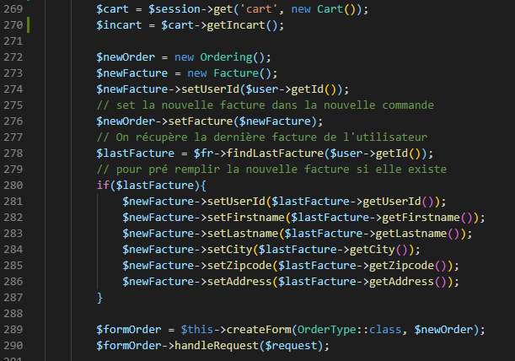
Adresse de livraison et de facturation

Slide 25
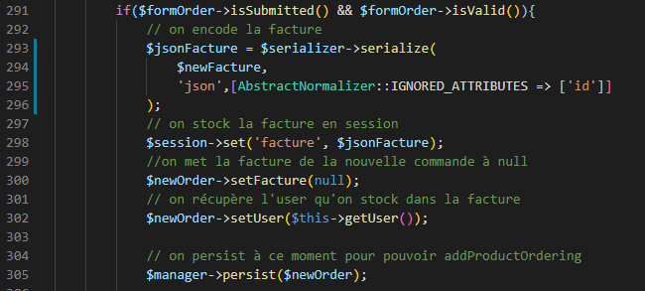
Suite

Slide 26
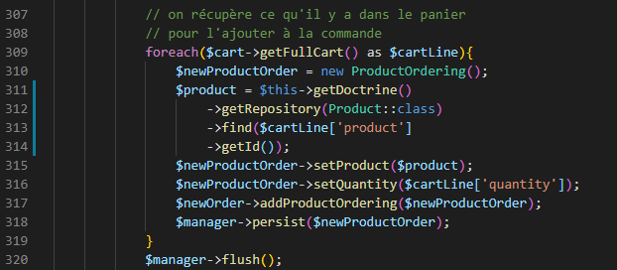
Suite

Slide 27
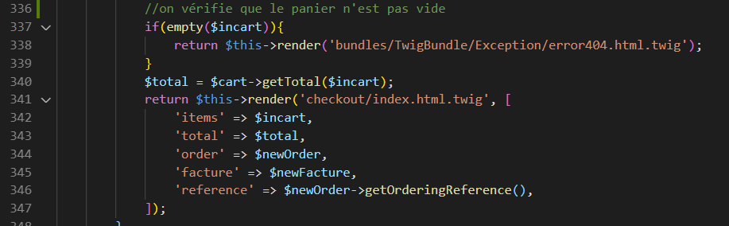
Suite

Slide 28
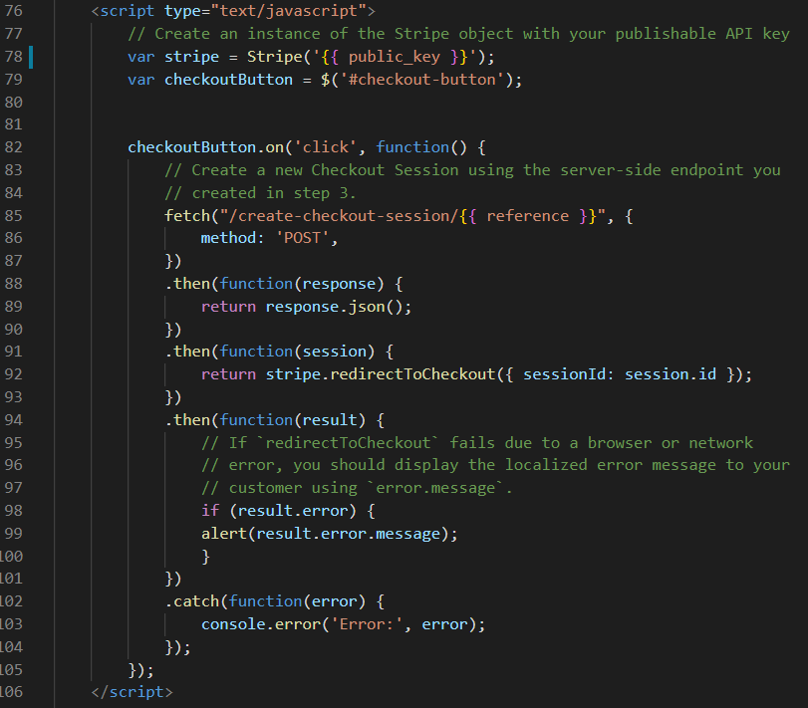
Stripe Paiement

Slide 29
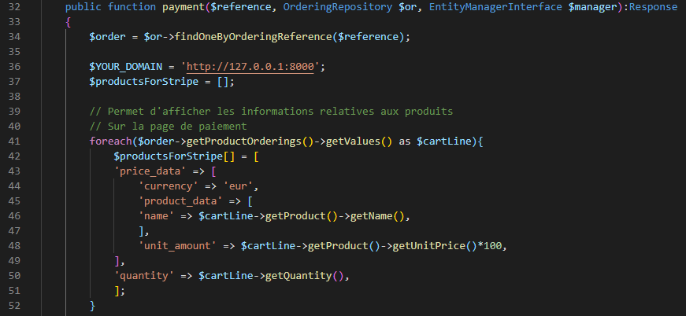
Stripe paiement Suite

Slide 30
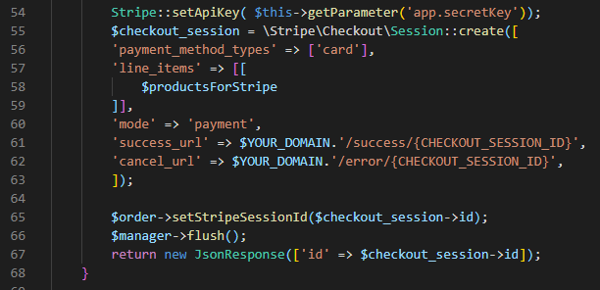
Stripe paiement Suite

Slide 31
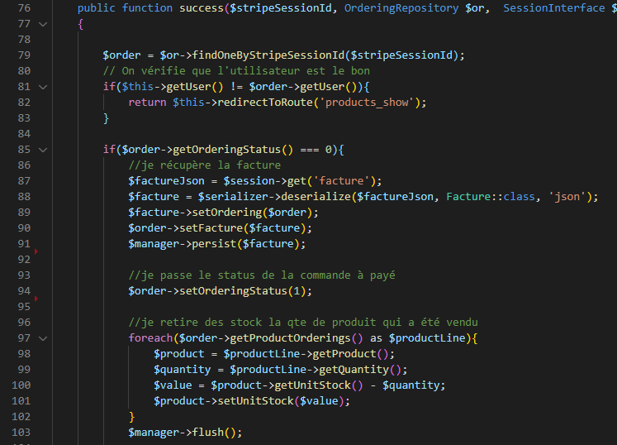
Paiement Réussi

Slide 32
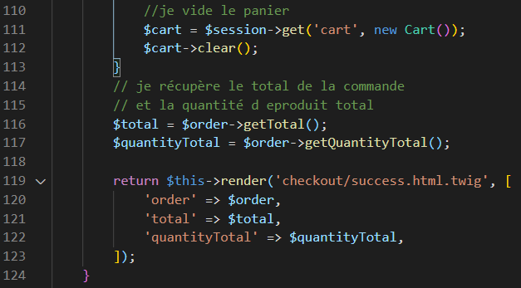
Paiement Réussi Suite

Slide 33
DEMO

Slide 34
Axe d’améliorations
Fonctionnalités supplémentaires :
Mettre en place un Mailer
Filtre & panier en AJAX
Disposition des produits en ligne ou en colonne
Drag’n drop photo produit

Slide 35
Axe d’améliorations
Modification d’ interface :
Version Anglaise du site
Confirmation + de 18 ans
Modifier la quantité de produit dans le panier
Optimisation du code
Sécurité :
Ne pas afficher les boutons qui ne permettent pas d’effectuer l’action par l’utilisateur
Conserver l’adresse de livraison au même titre que l’adresse de facturation

Slide 36
Conclusion
La Formation
Le projet

